Slide 1
创客教育系列课程
创意电子进阶
米思齐团队 张老师

Slide 2
第 4 课
七彩跑马灯

Slide 3
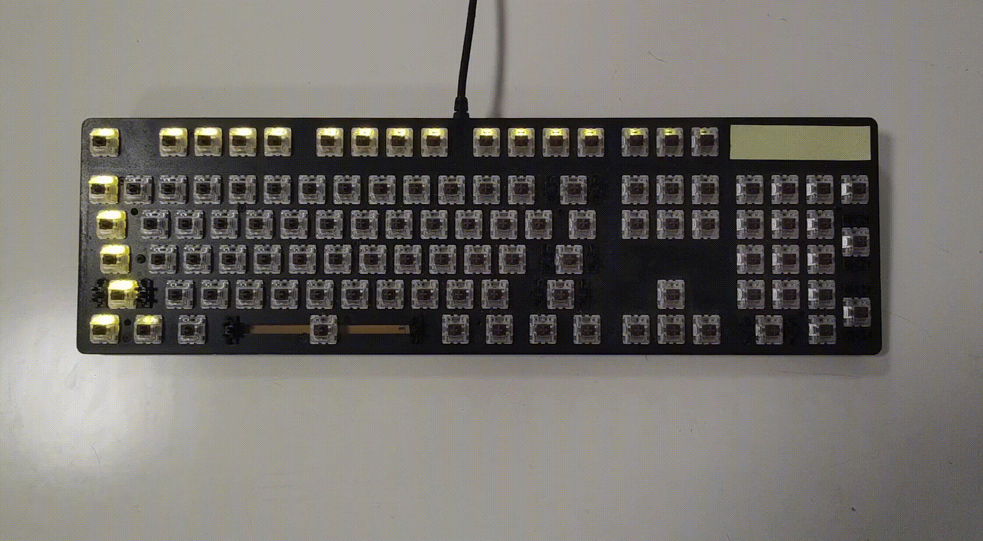
情境引入
跑马灯，即走马灯。中国传统玩具之一，灯笼的一种，用纸片剪成人马的形状，粘在灯壳里的纸轮上，由火焰推动空气，使纸剪的人物转动。电脑中的跑马灯，一般是指各种发光二极管。今天就让我们通过编程，一起打造一款彩虹色的酷炫跑马灯吧！

Slide 4
01
问题提出

Slide 5
想一想
如何让Mixgo CE中的RGB灯出现不同颜色变幻，最终形成产生跑马灯的效果？

Slide 6
02
探究实践

Slide 7
逻辑梳理
跑马灯效果，就是让灯光颜色间隔相同时间改变一个颜色，多个不同颜色变幻就能达到想要的效果。
1.让RGB灯显示不同颜色
2.让RGB灯一种颜色“跑起来”
3.让RGB灯多种颜色“跑起来”

Slide 8
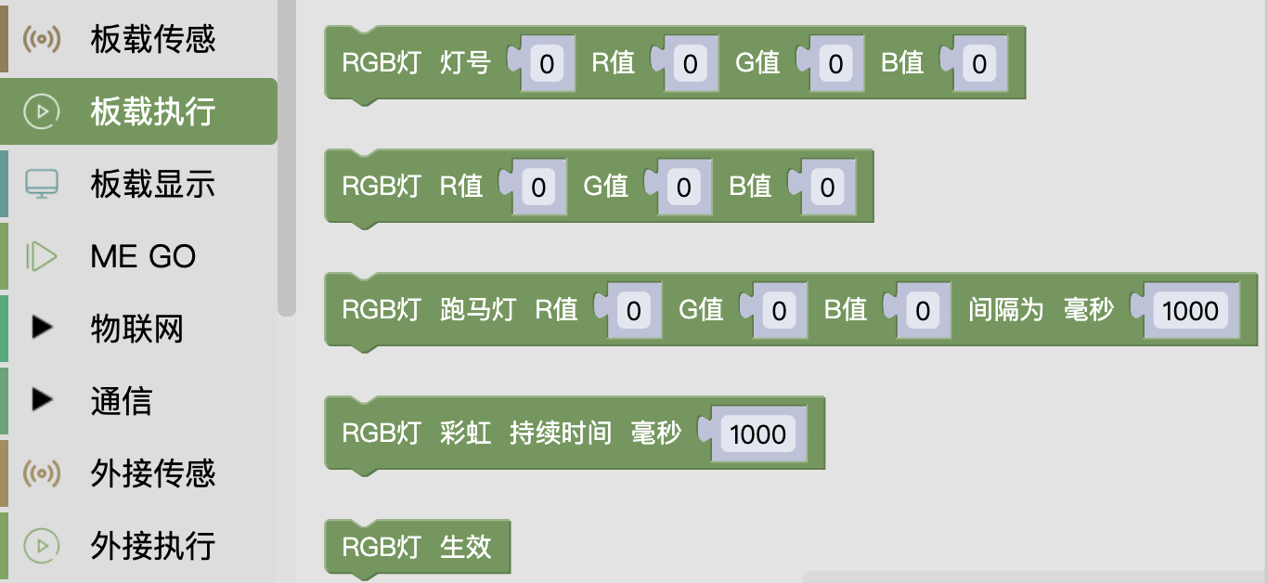
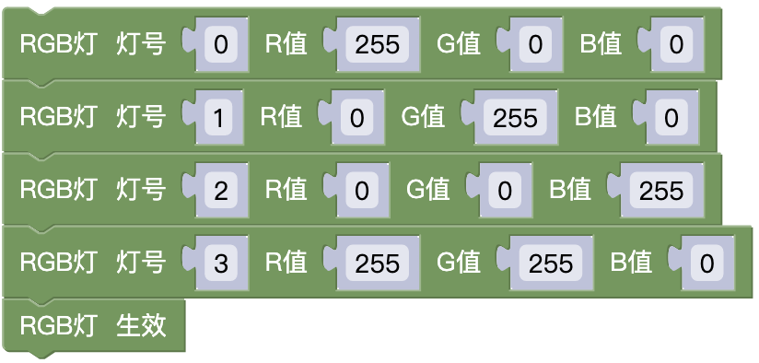
程序编写
① 实现RGB灯多种颜色。从“板载执行”中拖出“RGB灯…灯号…”和“RGB灯生效”两个模块；RGB灯号从0开始，灯号0对应板子上的➀号灯。将“RGB灯…”复制3次，将灯号分别设置为0~3，并修改为不同的颜色。

Slide 9
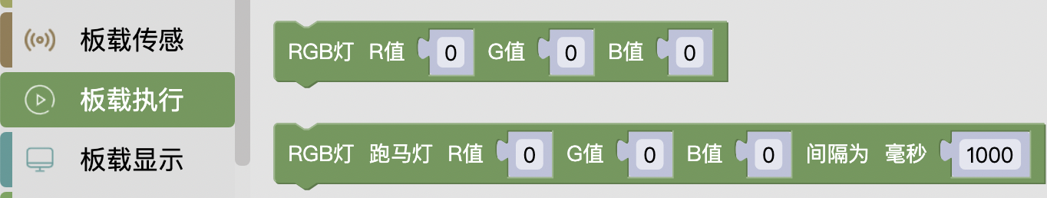
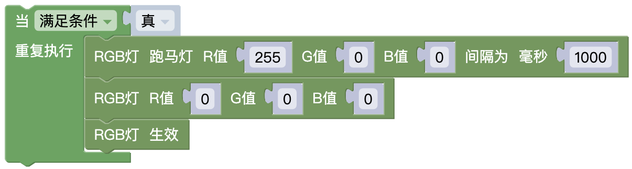
程序编写
② 实现单色跑马灯。从“板载执行”中拖出“RGB灯 跑马灯”代码块，将R值设为255；再中拖出“RGB灯…”代码块；最后添加在最外层加上“当满足条件真…重复执行…”代码块，让程序循环执行。

Slide 10
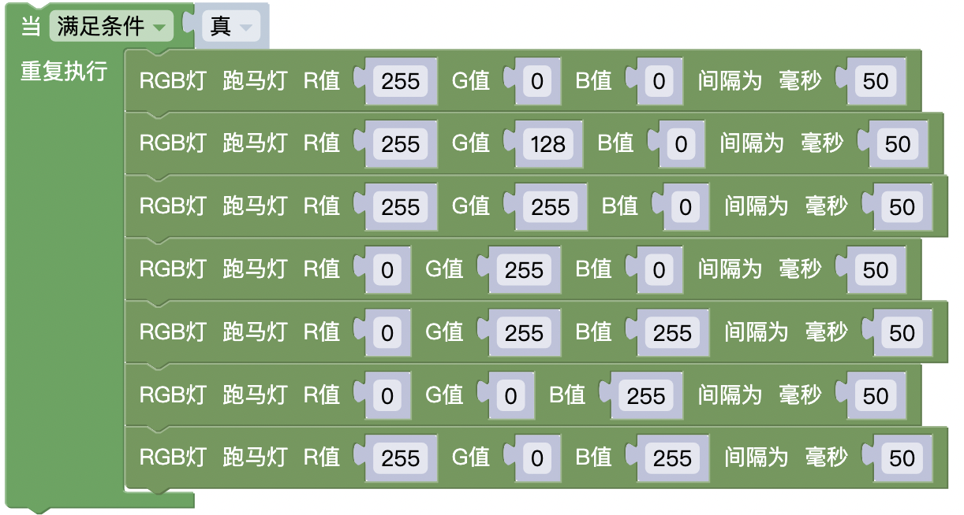
程序编写
③ 实现多色跑马灯。将“RGB灯 跑马灯”代码块复制6次，根据自己的喜欢修改7个跑马灯的RGB值，让7个模块对应七种不同颜色，并修改间隔时间，以达到更好的展示效果。最后，在最外层加上重复执行代码，让程序循环执行。

Slide 11
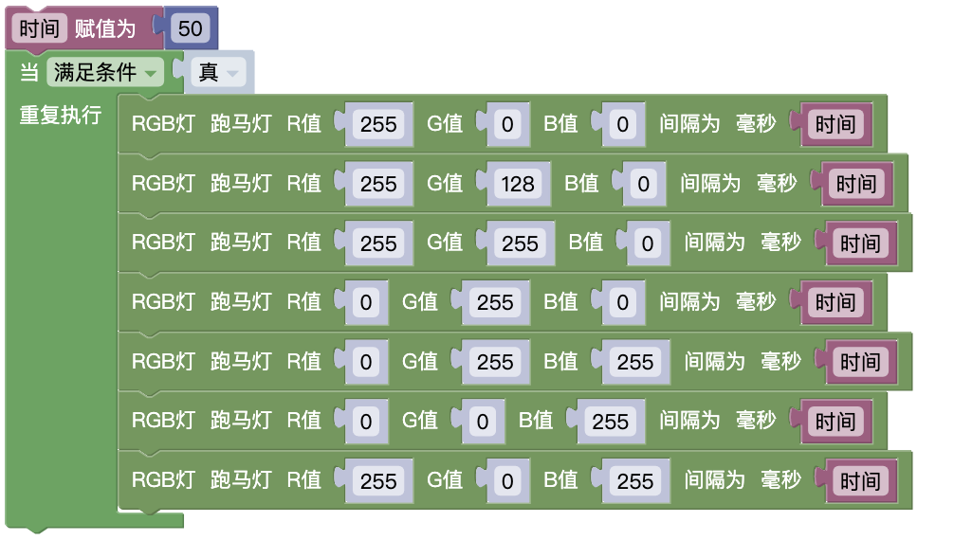
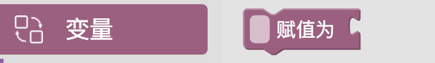
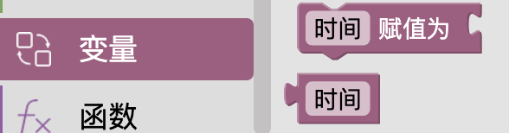
程序编写
④ 批量修改跑马灯间隔时间。创建“时间”变量并赋值为50，将“时间”变量拖入“跑马灯”代码块的间隔时长中，这样就可以通过改变一次时间的值，批量修改跑马灯的间隔时长。

Slide 12
03
知识积累

Slide 13
学一学
跑马灯模块
“RGB灯 跑马灯……”代码块可以设置RGB灯的颜色以及连续两个RGB灯亮起的间隔时长。

Slide 14
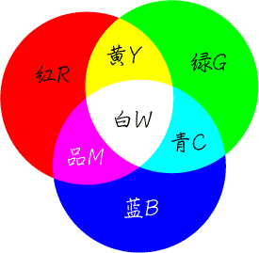
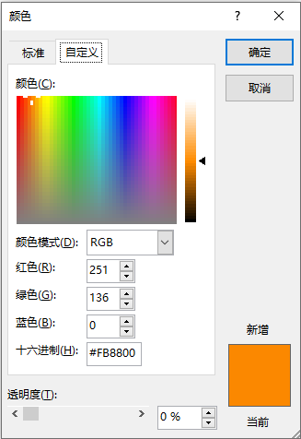
学一学
RGB灯
板载 RGB 灯是全彩 LED 灯，其实质是把红、绿、蓝单色发光体集成到小面积区域。对这三种颜色的灯管输出不同的光照强度，即可混合出不同的颜色，混色原理与光的三原色混合原理一致。

Slide 15
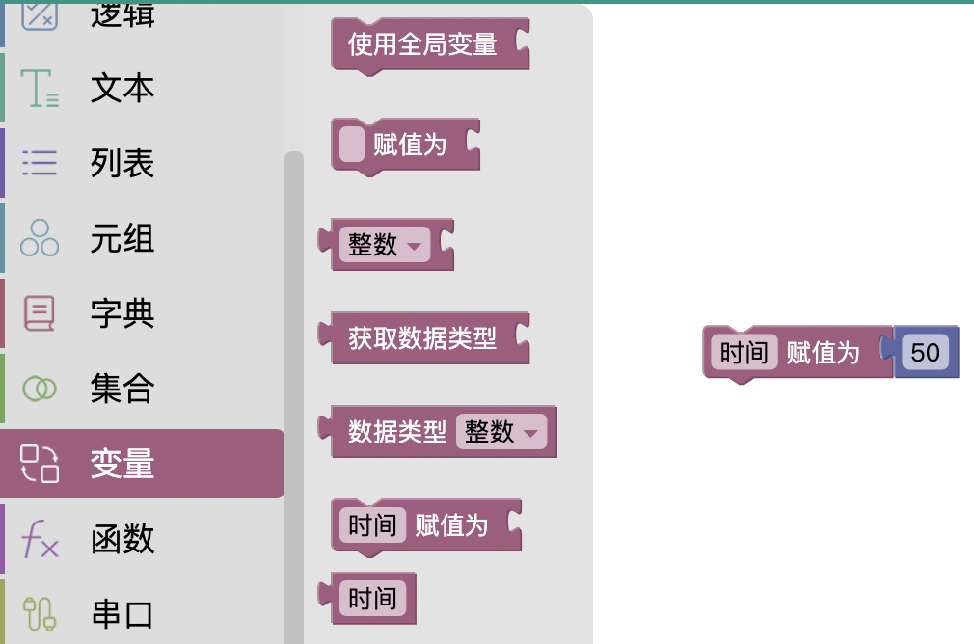
学一学
变量
变量来源于数学，是计算机语言中能储存计算结果或能表示值的抽象概念。
变量可以通过变量名访问。

Slide 16
04
课后乐园

Slide 17
练习巩固
测试下列序号所对应的RGB灯颜色，哪些序号颜色是相同的。并说一说你发现了什么规律？
序号 | R值 | G值 | B值
① | 255 | 255 | 0
② | 200 | 100 | 50
③ | 0 | 255 | 255
④ | 200 | 200 | 0
⑤ | 0 | 100 | 100
⑥ | 100 | 50 | 25

Slide 18
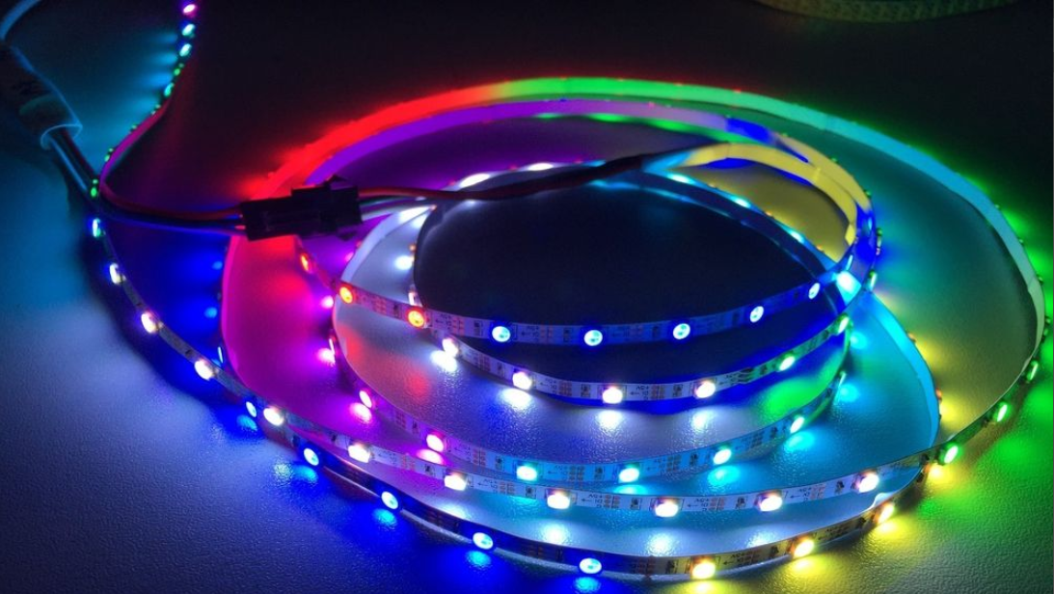
创意乐园
修改程序，让跑马灯在环境暗下来时自动启动！

Slide 19
谢谢同学们

